Slide 1

Проект “Cryptobot”
Выполняли: Ученик 9 “И” класса Котлярский Павел
Ученик 9 “Г” класса Киушкин Егор

Slide 2
Вам срочно нужны данные по криптовалюте, а лазить по сайтам нет времени? Тогда вам срочно нужно воспользоваться проектом Cryptobot!
“0 коммитов не значат, что ничего не делал, проект ведь готов” © Котлярский Павел

Slide 3
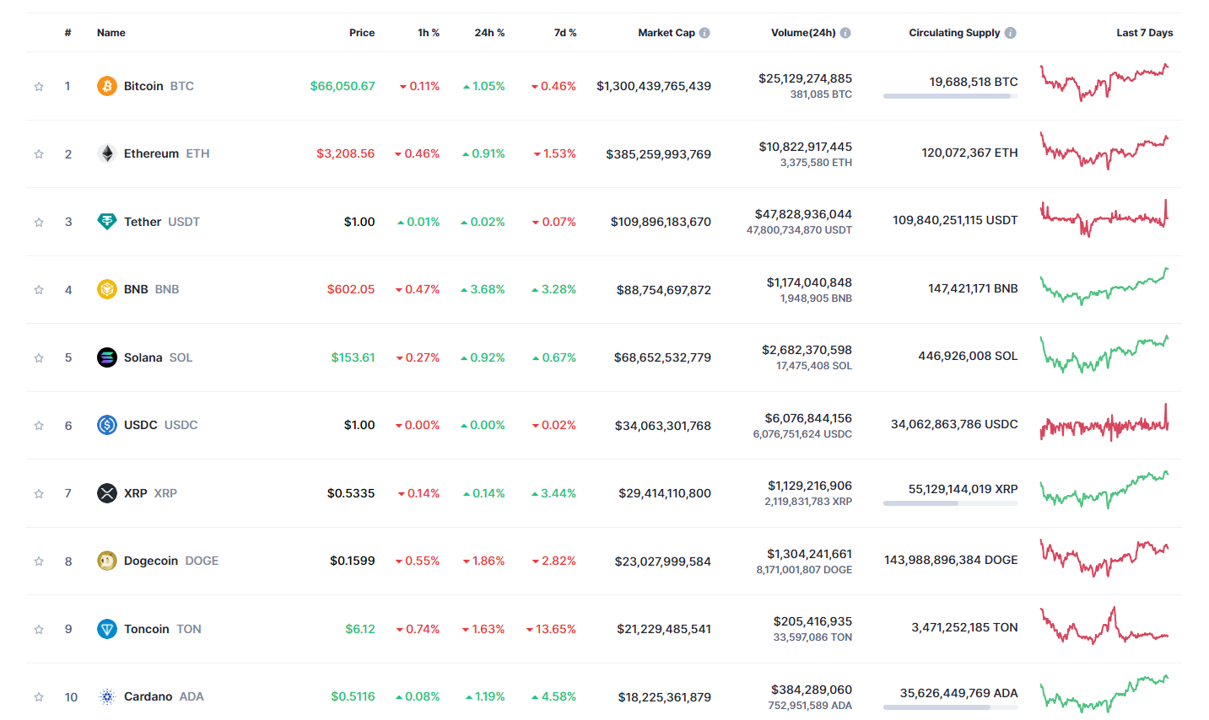
Особенности:
Данные берутся сразу с разных сайтов, большая часть из них с сайта coinmarketcap.ru

Slide 4

Особенности:
Данные нигде не сохраняются, при каждом запросе данные заново берутся с сайта, тем самым обновляются каждую минуту

Slide 5
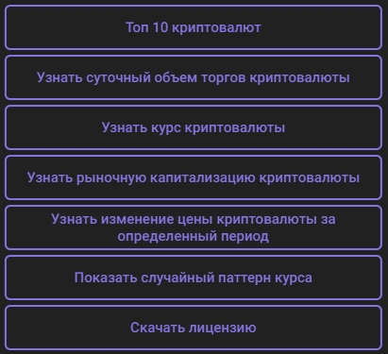
Особенности:
Проделана большая работа над удобством работы с ботом, добавлено много кнопок для удобной навигации

Slide 6
